Slide 1
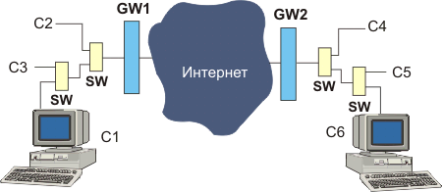
Модели ТСР

Slide 2
1. Вероятность ошибки доставки (BER) невелика и потеря пакета вероятнее всего происходит из-за переполнения буфера. Если потеря пакета из-за его искажения существенна, понижение CWND не поможет, и пакеты будут теряться с той же вероятностью (здесь было бы уместно поискать оптимальное значение MTU).
2. Время доставки (RTT) достаточно стабильно и для его оценки можно использовать простые линейные аппроксимации. Здесь подразумевается, что в рамках сессии все пакеты следуют одним и тем же путем и смена порядка прихода пакетов, хотя и допускается, но маловероятна. Разрешающая способность внутренних часов отправителя должна быть достаточно высока, в противном случае возникают серьезные потери из-за таймаутов.
3. Сеть имеет фиксированную полосу пропускания и, во всяком случае, не допускает скачкообразных ее вариаций. В противном случае потребовался бы механизм для прогнозирования полосы пропускания, а действующие алгоритмы задания CWND оказались бы не эффективными
4. Буферы сетевых устройств используют схему первый_вошел-первым_вышел (FIFO). Предполагается, что размер этих буферов соответствует произведению RTT*B (B - полоса пропускания, RTT - сумма времен транспортировки сегмента от отправителя к получателю и времени движения отклика от получателя к отправителю). Если последнее условие нарушено, пропускная способность неизбежно понизится и будет определяться размером буфера, а не полосой пропускания канала

Slide 3
5. Длительность TCP-сессии больше нескольких RTT, чтобы оправдать используемую протокольную избыточность. Короткие ТСР-сессии, широко используемые WEB-технологией снижают эффективность обмена. (Именно это обстоятельство вынудило в версиях HTTPv1.1 и выше не разрывать ТСР-соединение после вызова очередной страницы).
6. Чтобы минимизировать влияние избыточности, связанной с заголовком (20 байт IP +20 байт ТСР + МАС-заголовок), используемое поле данных должно иметь большой объем. Для узкополосных каналов, где MTU мало, нарушение данного требования делает канал низкоэффективным. По этой причине выявление допустимого MTU в начале сессии должно приветствоваться.
7. Взаимодействие с другими ТСР-сессиями не должно быть разрушительным, приводящим к резкому снижению эффективности виртуального канала
Данные условия выполняются отнюдь не всегда, и система не рухнет, если эти условия нарушаются часто. Но эффективность работы соединения окажется не оптимальной.

Slide 4
Трудности в реализации модели протокола ТСР возникли при работе с современными быстрыми (1-10 Гбит/с) и длинными (RTT>200мсек) каналами. Для пакетов с длиной 1500 байт время формирования окна оптимального размера достигает 83333 RTT (режим предотвращения перегрузки), что при RTT=100мсек составляет 1,5 часа!

Slide 5
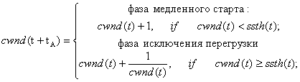
TCP-reno
cwnd(t)=1; ssth(t)=(cwnd(t))/2;
В настоящее время наиболее популярной является модель NewReno, изложенная в документе RFC-3782 (апрель 2004 года), и использующая алгоритм Fast Retransmit & Fast Recovery. Алгоритм NewReno использует переменную recover (восстановление), исходное значение которой равно исходному порядковому номеру пакета.

Slide 6
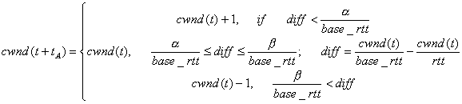
TCP Vegas

Slide 7
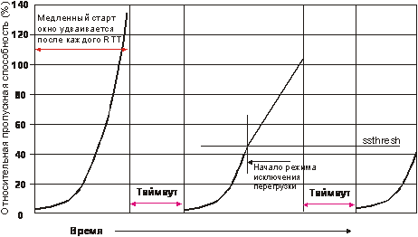
TCP-Tahoe

Slide 8
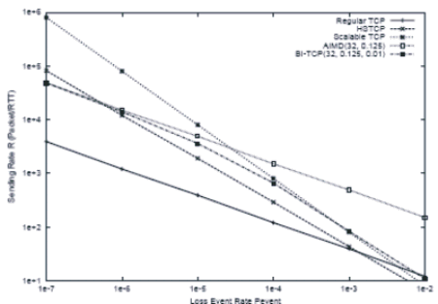
Сравнение функций отклика для разных протоколов

Slide 9
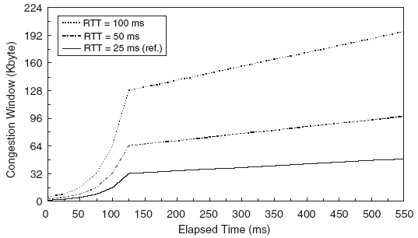
Алгоритм TCP HYBLA
Основной идеей TCP Hybla является достижение для соединений с большим (напр. спутниковых) тех же скоростей передачи, B(t), что и для проводных TCP-каналов

Slide 10
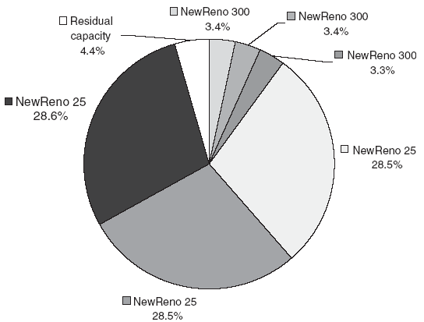
Несовершенство версии протокола TCP Newreno для каналов с разными значениями RTT

Slide 11
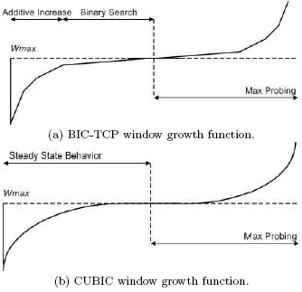
CUBIC

Slide 12

Рост окна в модели CUBIC осуществляется в соответствии с выражением:
W(t) = C(t-K)³ + W_{max}
где C параметр CUBIC, t - время с момента последнего уменьшения ширины окна, а K равно периоду времени, который необходим для увеличения W до W_{max}, его значение вычисляется с привлечением выражения:

Slide 13
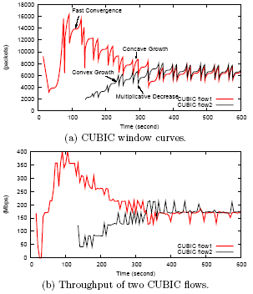
Two CUBIC flows with 246ms RTT

Slide 14


Работа протокола TCP AIMD
Additive-Increase, Multiplicative-Decrease (Область линейного увеличения CWND)
Работа протокола TCP AIMD в режиме исключения перегрузок можно характеризовать формулой:
BW=
где BW - полоса пропускания;
MSS - максимальный размер сегмента в байтах, используемый сессией.
RTO - таймаут повторной пересылки.
ρ - частота потери пакетов (0.01 означает 1% потерь)
Эта формула является наилучшей аппроксимацией. Некоторое упрощение формулы можно получить, считая RTO=5*RTT.
Более упрощенная формула

Slide 15
Взаимодействие с чужими потоками
При получении трех дублированных подтверждений (DUPACK) отправитель считает пакет потерянным и посылает его повторно.
каждое соединение обычно теряет около двух пакетов в каждом эпизоде перегрузки В среднем следует ожидать потерю трех пакетов на одно столкновение.
ECN - Explicit Congestion Notification

Slide 16
NTCP
Темп заполнения буфера определяется производной db/dt. Если уровень заполнения достигает В_{max}, следующий пришедший сегмент будет потерян. Значение В_{max} в общем случае определяется неравенством В_{max} > B ×RTT/MSS. Сетевое устройство должно отслеживать уровень заполнения своего буфера. И, если после получения очередного сегмента оказывается, что
(b(t) + db/dt ×RTT + δ) >В_{max},
то всем отправителям-соседям, которые используют данное устройства для передачи данных, должен быть послан отклик с window=0 (сигнал прекращения передачи). δ - конфигурационный параметр.

Slide 17
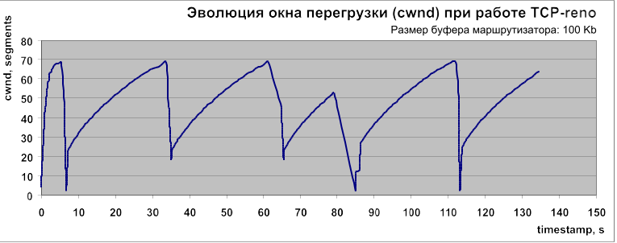
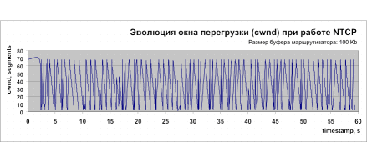
NTCP
То же, что и на предыдущем рисунке но для протокола NTCP. Здесь протокол, предвидя переполнение буфера, реагирует снижением CWND

Slide 18
NTCP

Slide 19
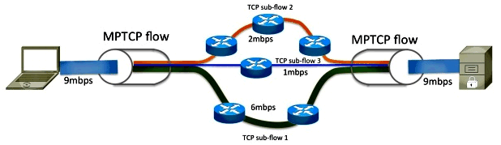
Multipath TCP
RFC-6824 TCP Extensions for Multipath Operation with Multiple Addresses

Slide 20
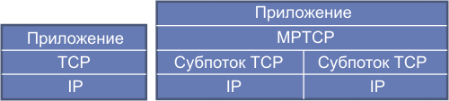
Сравнение стандартного TCP и стеков MPTCP-протокола

Slide 21
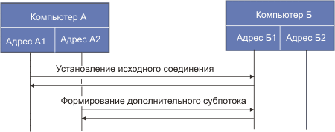
Пример сценария использования MPTCP

Slide 22
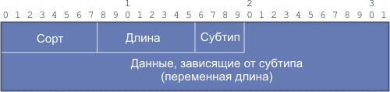
Формат опций MPTCP
Сорт
30

Slide 23
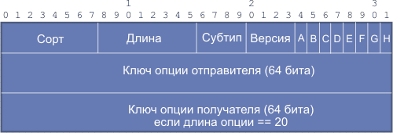
Опция MP_CAPABLE
A=1 = Необходима контрольная сумма
B=0, является флагом расширения
с C по H - используются для согласования используемого криптоалгоритма.

Slide 24
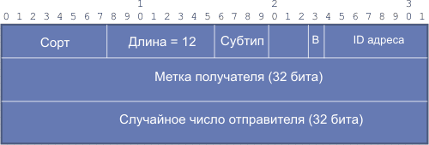
Опция MP_JOIN (для исходного SYN)

Slide 25
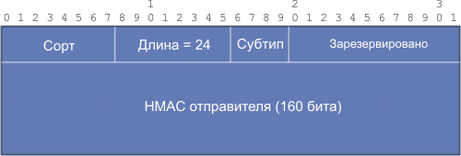
Опция Join соединение (MP_JOIN) (для третьего ACK)

Slide 26
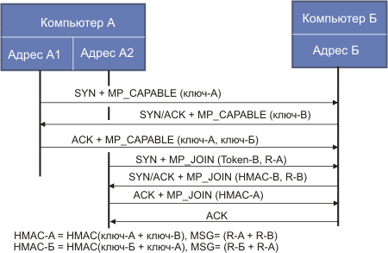
Пример использования аутентификации в MPTCP

Slide 27
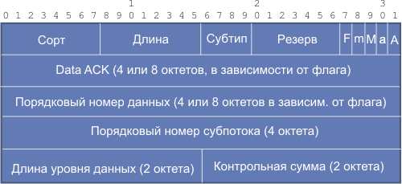
Опция DSS (Data Sequence Signal)
  A = Data ACK присутствует
  a = Data ACK имеет 8 октетов (если a=0, Data ACK имеет 4 октета)
  M = DSN (Data Sequence Number - порядковый номер данных]), SSN (Subflow Sequence Number - порядковый номер субпотока), длина уровня данных и контрольная сумма присутствуют.
  m = порядковый номер данных имеет 8 октетов (если не определен, DSN имеет 4 октета)

